Slide 1

Phát hiện botnet IoT bằng autoencoder nhẹ
Đề tài DT043 · Bài giữa kỳ An toàn Bảo mật Hệ thống thông tin
Tên: Hoàng Thanh Trà
MSSV: 1150080120
Lớp: 11CNPM2
1. Phân tích bài báo · 2. Các bước làm bài · 3. Kết quả · 4. So sánh với bài báo · 5. Dự định làm tiếp
Notes:
Em chào thầy và các bạn. Đề tài DT043: phát hiện thiết bị IoT bị nhiễm botnet ngay tại thiết bị biên bằng autoencoder huấn luyện riêng cho từng thiết bị, thu nhỏ và lượng tử hóa int8, và nối với hướng Moving Target Defence của paper chính. Em trình bày năm phần: phân tích bài báo, các bước làm bài, kết quả, so sánh với bài báo và dự định làm tiếp.

Slide 2
Bài toán mà bài báo đặt ra
PHẦN 1 · PHÂN TÍCH BÀI BÁO · MASUD ET AL. (2025)
Bối cảnh
Tấn công mạng nhắm vào hạ tầng và thiết bị IoT ngày càng nhiều. Moving Target Defence (MTD) liên tục thay đổi bề mặt tấn công – địa chỉ, hệ điều hành, số bản sao máy – để kẻ tấn công khó khai thác và tốn công hơn.
Vấn đề cốt lõi
Chưa có đánh giá hiệu quả khi kết hợp nhiều kỹ thuật MTD theo thời gian, chi phí và công sức tấn công. IoT không đồng nhất, tài nguyên hạn chế, nên MTD có thể tiêu tốn quá mức tài nguyên mạng và hệ thống.
Yêu cầu đặt ra
Cần phương pháp định lượng mức an toàn của từng trạng thái mạng sau mỗi lần MTD, so sánh shuffle, diversity, redundancy và tổ hợp của chúng để chọn chiến lược phòng thủ tốt nhất.
Masud, Keshk, Moustafa, Turnbull, Susilo – Vulnerability defence using hybrid moving target defence in Internet of Things systems. Computers & Security 153 (2025) 104380 · DOI 10.1016/j.cose.2025.104380 · Open Access (CC BY)
Notes:
Bài báo tham khảo chính của đề tài là Masud và cộng sự, 2025. Bối cảnh: MTD liên tục thay đổi bề mặt tấn công. Vấn đề: chưa có đánh giá khi kết hợp nhiều kỹ thuật MTD về rủi ro, chi phí và tài nguyên. Yêu cầu: định lượng an toàn từng trạng thái mạng để chọn tổ hợp MTD tốt nhất.

Slide 3
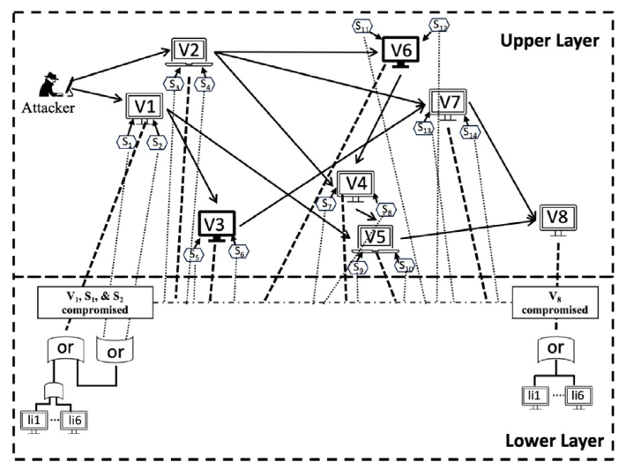
Phương pháp: mô hình 3-layer THARM và ba kỹ thuật MTD
PHẦN 1 · PHÂN TÍCH BÀI BÁO · MASUD ET AL. (2025)
Mô hình TH = (N, U, S, L, C)
N: các trạng thái mạng theo thời gian
U: đồ thị tấn công giữa 8 máy ảo
S: đồ thị tấn công giữa 14 dịch vụ
L: cây tấn công (cổng OR) gồm lỗ hổng OS + dịch vụ của từng máy ảo
MTD kích hoạt theo thời gian (chu kỳ 10 phút)
Shuffle: di trú máy ảo, đổi IP qua SDN
Diversity: đổi hệ điều hành
Redundancy: nhân bản máy ảo
Chỉ số đánh giá
ASP (xác suất tấn công thành công), rủi ro AR, chi phí tấn công AC, RoC = R/AC
Độ trung tâm của đồ thị để chọn máy ảo cần bảo vệ
Hình 3 của bài báo: tầng trên (máy ảo, dịch vụ) và tầng dưới (cây lỗ hổng OR)
Notes:
Phương pháp: mô hình đồ thị tấn công ba tầng THARM – máy ảo, dịch vụ và cây lỗ hổng – trên 8 máy ảo; áp shuffle, diversity, redundancy theo chu kỳ 10 phút, đo xác suất tấn công thành công, rủi ro và chi phí tấn công.

Slide 4
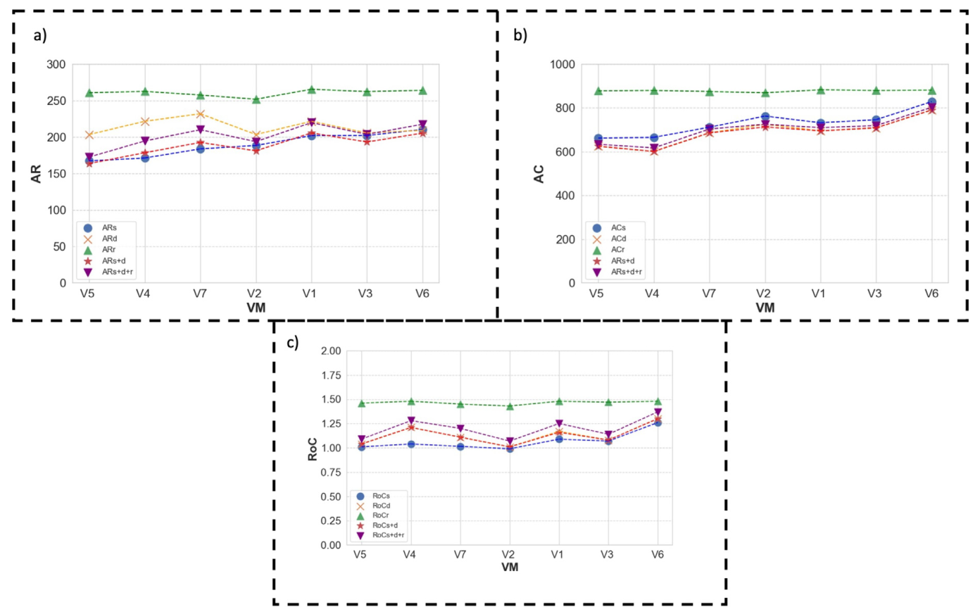
Thực nghiệm, kết quả và hạn chế của bài báo
PHẦN 1 · PHÂN TÍCH BÀI BÁO · MASUD ET AL. (2025)
Thực nghiệm
Mô phỏng 4 host, 8 máy ảo (Linux, Windows 11, FreeBSD), 18 CVE hệ điều hành + 14 CVE dịch vụ kèm CVSS; không dùng dataset.
Kết quả
Shuffle + diversity cho rủi ro thấp nhất, chi phí tấn công cao hơn. Ví dụ V5: R_s 167.38 · R_d 163.73 · R_r 260.84.
Hạn chế
Chỉ mô phỏng; xác suất khai thác tĩnh; chỉ MTD theo thời gian, không có bộ phát hiện kích hoạt; không công bố mã.
Hình 6 của bài báo: AR, AC, RoC sau khi áp MTD (s, d, r, s+d, s+d+r) lên từng máy ảo
→ Đề tài: Track A phát hiện botnet bằng autoencoder (theo Meidan 2018) · Track B tái lập THARM và MTD lai do cảnh báo AE kích hoạt
Notes:
Kết quả của bài: kết hợp shuffle và diversity cho rủi ro thấp nhất. Hạn chế: chỉ mô phỏng, chỉ MTD theo thời gian, không có bộ phát hiện kích hoạt MTD và không dùng autoencoder. Vì vậy em chia hai track: A phát hiện bằng autoencoder theo Meidan; B tái lập THARM bằng đúng dữ liệu của bài và dùng cảnh báo autoencoder để kích hoạt MTD lai.

Slide 5
Bước 1–2: Đọc bài báo, lập kế hoạch
PHẦN 2 · CÁC BƯỚC LÀM BÀI · BƯỚC 1–2
Làm gì
Track A – Phát hiện
Đọc Masud 2025 (MTD, mô hình THARM) và Meidan 2018 (autoencoder trên N-BaIoT)
Viết phiếu tái lập: liệt kê ≥ 5 hạn chế của bài, đặt câu hỏi nghiên cứu
Theo Meidan 2018: AE per-device trên N-BaIoT, thu nhỏ, int8, chạy trên edge (RQ1–RQ5)
Track B – MTD
Kết quả
Bài chính không có bộ phát hiện → chia 2 track: A phát hiện bằng AE, B tái lập THARM + MTD lai
6 câu hỏi nghiên cứu RQ1–RQ6, ma trận 11 thí nghiệm E1–E11
Theo Masud 2025: tái lập THARM bằng đúng dữ liệu bài, cảnh báo AE kích hoạt MTD lai (RQ6, E11)
Notes:
Bước 1–2 – Đọc bài báo, lập kế hoạch. Làm gì: Đọc Masud 2025 (MTD, mô hình THARM) và Meidan 2018 (autoencoder trên N-BaIoT); Viết phiếu tái lập: liệt kê ≥ 5 hạn chế của bài, đặt câu hỏi nghiên cứu. Kết quả: Bài chính không có bộ phát hiện → chia 2 track: A phát hiện bằng AE, B tái lập THARM + MTD lai; 6 câu hỏi nghiên cứu RQ1–RQ6, ma trận 11 thí nghiệm E1–E11.

Slide 6
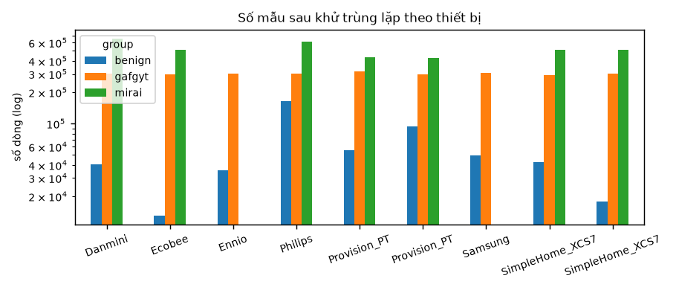
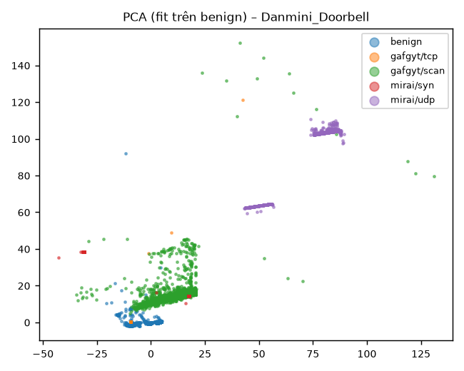
Bước 3–4: Tải dữ liệu, làm sạch, EDA
PHẦN 2 · CÁC BƯỚC LÀM BÀI · BƯỚC 3–4
Làm gì
Tải N-BaIoT 1.77 GB, kiểm SHA-256 từng file
Kiểm schema 115 cột, khử trùng lặp, đo mất cân bằng, PCA
Kết quả
107 file khớp SHA-256 · 7.06 triệu dòng · 9 thiết bị
Loại 157,779 dòng trùng; attack nhiều hơn benign 5.5–61.8× → dùng macro-F1, FPR
Hình chạy trong notebook src/DT043_walkthrough.ipynb (mục 1–2)
Notes:
Bước 3–4 – Tải dữ liệu, làm sạch, EDA. Làm gì: Tải N-BaIoT 1.77 GB, kiểm SHA-256 từng file; Kiểm schema 115 cột, khử trùng lặp, đo mất cân bằng, PCA. Kết quả: 107 file khớp SHA-256 · 7.06 triệu dòng · 9 thiết bị; Loại 157,779 dòng trùng; attack nhiều hơn benign 5.5–61.8× → dùng macro-F1, FPR.

Slide 7
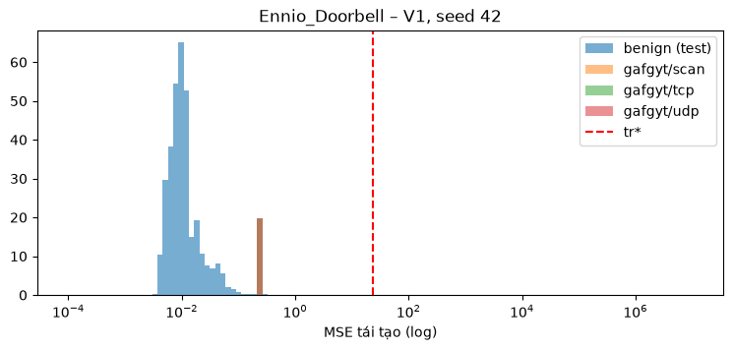
Bước 5: Chia chống rò rỉ, huấn luyện AE, chọn ngưỡng
PHẦN 2 · CÁC BƯỚC LÀM BÀI · BƯỚC 5
Làm gì
Chia benign theo thời gian 1/3 · 1/3 · 1/3, đệm 500 dòng; scaler fit trên train
AE V1 115-32-8-32-115 học benign; ngưỡng tr* = mean + std của MSE
Kết quả
Benign nằm dưới ngưỡng – không báo động giả; 30 test chống rò rỉ
Flood gafgyt tcp/udp cũng nằm dưới tr* → nguyên nhân bỏ sót chính
Hình chạy trong notebook src/DT043_walkthrough.ipynb (mục 3–4)
Notes:
Bước 5 – Chia chống rò rỉ, huấn luyện AE, chọn ngưỡng. Làm gì: Chia benign theo thời gian 1/3 · 1/3 · 1/3, đệm 500 dòng; scaler fit trên train; AE V1 115-32-8-32-115 học benign; ngưỡng tr* = mean + std của MSE. Kết quả: Benign nằm dưới ngưỡng – không báo động giả; 30 test chống rò rỉ; Flood gafgyt tcp/udp cũng nằm dưới tr* → nguyên nhân bỏ sót chính.

Slide 8
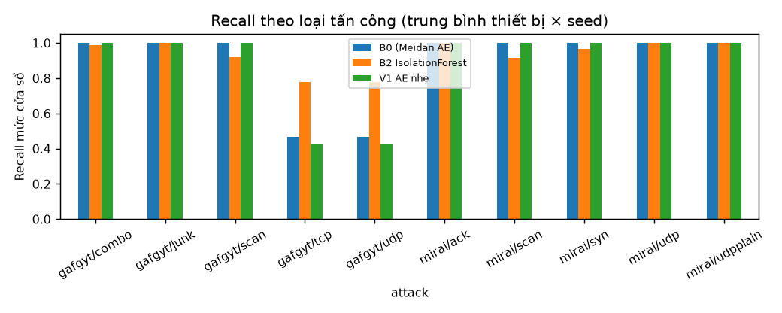
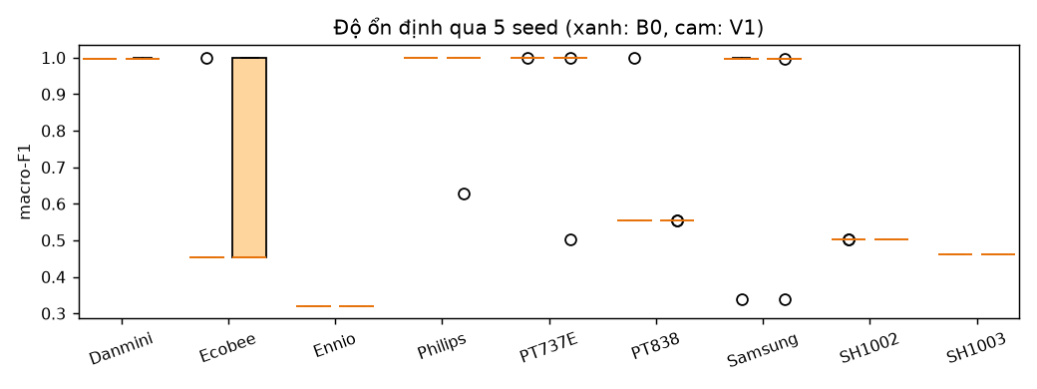
Bước 6–7: Chốt tiêu chí, chạy 468 lần
PHẦN 2 · CÁC BƯỚC LÀM BÀI · BƯỚC 6–7
Làm gì
Chốt tiêu chí thành công, lưu SHA-256 trước khi chạy
Chạy 468 lần: cấu hình × 9 thiết bị × 5 seed
Kết quả
B0: FPR 0.0025, TPR 0.822; 8/10 loại tấn công recall ≈ 1, chỉ tcp/udp thấp
Kết quả dao động theo seed → phải chạy nhiều lần
Hình chạy trong notebook src/DT043_walkthrough.ipynb (mục 7)
Notes:
Bước 6–7 – Chốt tiêu chí, chạy 468 lần. Làm gì: Chốt tiêu chí thành công, lưu SHA-256 trước khi chạy; Chạy 468 lần: cấu hình × 9 thiết bị × 5 seed. Kết quả: B0: FPR 0.0025, TPR 0.822; 8/10 loại tấn công recall ≈ 1, chỉ tcp/udp thấp; Kết quả dao động theo seed → phải chạy nhiều lần.

Slide 9
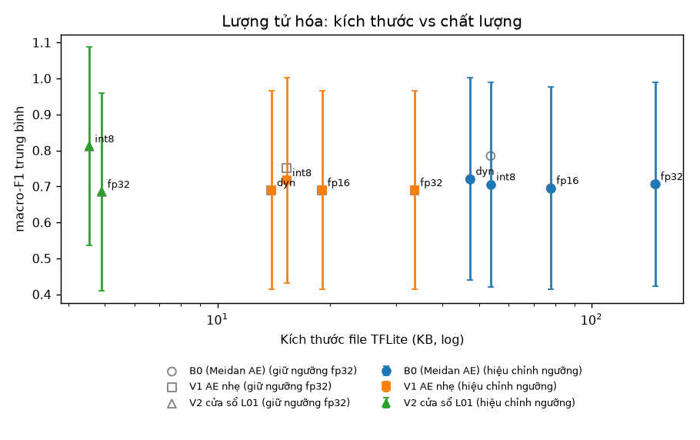
Bước 7: Lượng tử hóa int8, đo trên edge
PHẦN 2 · CÁC BƯỚC LÀM BÀI · BƯỚC 7
Làm gì
Chuyển TFLite fp32 / fp16 / dynamic / int8, hiệu chỉnh lại ngưỡng
Đo trên 1 lõi E-core: độ trễ, RAM, thông lượng
Kết quả
V1 int8 15.3 KB (45.5% bản fp32), macro-F1 giảm 0.028 – RQ4 không đạt
p95 10.8 µs/mẫu · ~103 nghìn mẫu/s · RAM +4.6 MB
Hình chạy trong notebook src/DT043_walkthrough.ipynb (mục 5–7)
Notes:
Bước 7 – Lượng tử hóa int8, đo trên edge. Làm gì: Chuyển TFLite fp32 / fp16 / dynamic / int8, hiệu chỉnh lại ngưỡng; Đo trên 1 lõi E-core: độ trễ, RAM, thông lượng. Kết quả: V1 int8 15.3 KB (45.5% bản fp32), macro-F1 giảm 0.028 – RQ4 không đạt; p95 10.8 µs/mẫu · ~103 nghìn mẫu/s · RAM +4.6 MB.

Slide 10
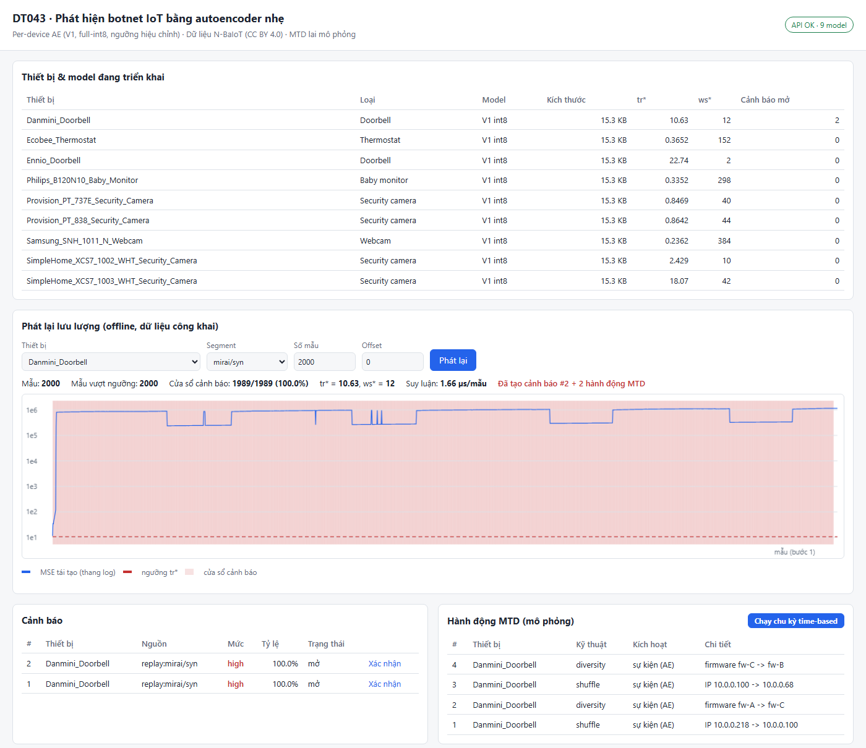
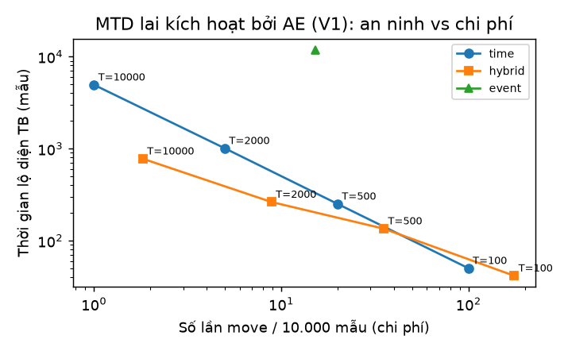
Bước 8–9: Dựng hệ thống 4 tầng, MTD lai
PHẦN 2 · CÁC BƯỚC LÀM BÀI · BƯỚC 8–9
Làm gì
AI xuất gói có SHA-256 → FastAPI → SQLite → dashboard
Mô phỏng MTD theo thời gian, theo cảnh báo và lai
Kết quả
mirai/syn: 1989/1989 cửa sổ cảnh báo → tự kích hoạt 2 hành động MTD
MTD lai: cùng mức lộ diện, số lần đổi ít hơn ≈ 55%
Hình chạy trong notebook src/DT043_walkthrough.ipynb (mục 8, 10)
Notes:
Bước 8–9 – Dựng hệ thống 4 tầng, MTD lai. Làm gì: AI xuất gói có SHA-256 → FastAPI → SQLite → dashboard; Mô phỏng MTD theo thời gian, theo cảnh báo và lai. Kết quả: mirai/syn: 1989/1989 cửa sổ cảnh báo → tự kích hoạt 2 hành động MTD; MTD lai: cùng mức lộ diện, số lần đổi ít hơn ≈ 55%.

Slide 11
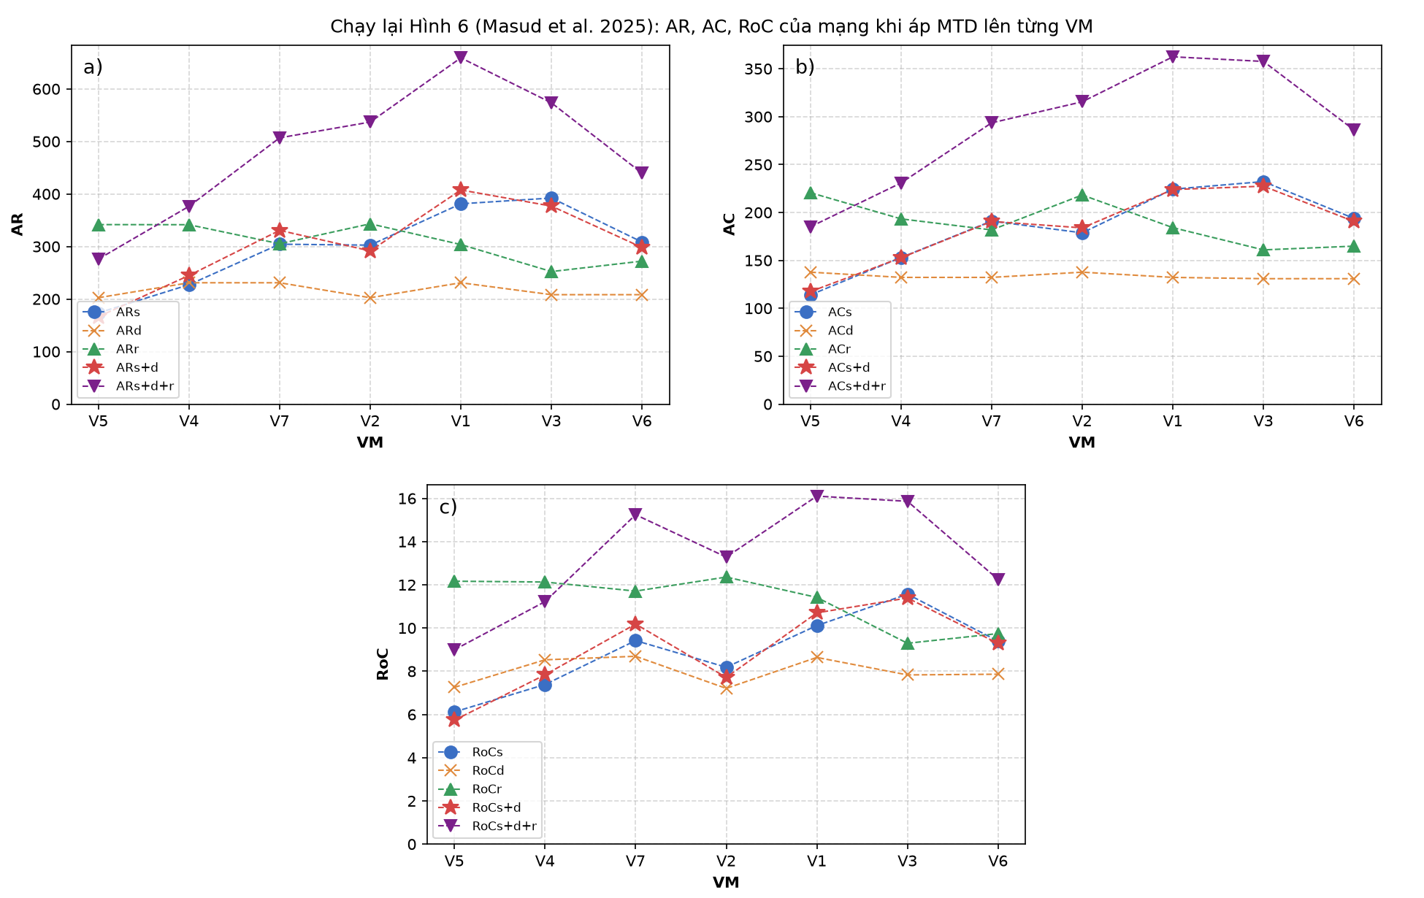
Bước 10: Tái lập bài báo chính (E11, E12)
PHẦN 2 · CÁC BƯỚC LÀM BÀI · BƯỚC 10
Làm gì
Dựng 3-layer THARM bằng đúng 32 CVE, 8 VM, topology của bài
Vẽ lại Hình 6, 7; dò công thức AC, ASP mà bài không in rõ
Kết quả
Rủi ro VM khớp ±0.01, đường tấn công −0.8%
Tổng AC lệch ≤ 3.4%, RoC ≤ 8.4% với công thức suy ra; tổng R của D, R vẫn lệch 13–17%
Hình 6(a): 11/35 điểm lệch ≤ 5%
Hình chạy trong notebook src/DT043_walkthrough.ipynb (mục 9)
Notes:
Bước 10 – Tái lập bài báo chính (E11, E12). Làm gì: Dựng 3-layer THARM bằng đúng 32 CVE, 8 VM, topology của bài; Vẽ lại Hình 6, 7; dò công thức AC, ASP mà bài không in rõ. Kết quả: Rủi ro VM khớp ±0.01, đường tấn công −0.8%; Tổng AC lệch ≤ 3.4%, RoC ≤ 8.4% với công thức suy ra; tổng R của D, R vẫn lệch 13–17%; Hình 6(a): 11/35 điểm lệch ≤ 5%.

Slide 12
Kết quả: FPR rất thấp, lỗi tập trung ở flood tcp/udp
PHẦN 3 · KẾT QUẢ
0.0025
FPR của B0 (Meidan: 0.007)
0.822
TPR của B0 (Meidan: 100%)
Nguồn bị giả mạo liên tục → mỗi gói như "luồng mới" (weight = 1, variance = 0), MSE nằm dưới ngưỡng mean+std. Tám loại tấn công còn lại recall ≈ 1.0.
Notes:
Trên 468 lần chạy, FPR chỉ 0,0025, thấp hơn Meidan, nhưng TPR 0,822. Toàn bộ suy giảm đến từ flood tcp/udp của BASHLITE: nguồn giả mạo nên mỗi gói giống luồng mới, giống benign. Isolation Forest tốt hơn về chất lượng, em báo cáo trung thực.

Slide 13
Đối chiếu 6 câu hỏi nghiên cứu với tiêu chí chốt trước
PHẦN 3 · KẾT QUẢ
RQ | Câu hỏi | Giá trị đo | Kết luận
RQ1 | Tái lập baseline Meidan 2018 | TPR=0.8222, FPR=0.0025 | Không đạt
RQ2 | Per-device hơn model chung? | thắng 4/9, p=0.2852 | Không đạt
RQ3 | AE nhẹ giữ chất lượng? | tham số 21.9%, Δ=+0.0171 | Không đạt
RQ4 | int8 + hiệu chỉnh ngưỡng | Δ=-0.0278, kích thước 45.5% | Không đạt
RQ5 | Chạy được trên edge? | p95=10.8 µs, 15.3 KB, ΔRSS=4.6 MB | Đạt
RQ6 | AE kích hoạt MTD lai | lộ diện 263 vs 251 mẫu; đổi 8.9 vs 20.0 lần/10k (so với time-based) | Ủng hộ H6
Tiêu chí chốt và lưu SHA-256 trước khi chạy, không chỉnh sau khi có kết quả. RQ1 hụt vì flood tcp/udp; RQ2–RQ4 sát ngưỡng; RQ5 đạt với biên rất lớn; MTD lai đổi ít hơn ≈ 55% ở cùng mức lộ diện.
Notes:
Đối chiếu tiêu chí chốt trước: RQ5 về edge đạt; RQ1 đến RQ4 không đạt và em giữ nguyên tiêu chí. Với RQ6, MTD lai dùng cảnh báo autoencoder có thời gian lộ diện tương đương MTD theo thời gian nhưng số lần đổi ít hơn khoảng 55%.

Slide 14
So sánh với Meidan 2018: FPR khớp, TPR thấp hơn
PHẦN 4 · SO SÁNH BÀI LÀM VÀ BÀI BÁO
Tiêu chí | Meidan 2018 | DT043
FPR | 0.007 ± 0.01 | 0.0025 (thấp hơn, chưa kiểm định)
TPR | 100% | 0.822
Chia dữ liệu | 1 lần, không khử trùng lặp | theo thời gian, đệm 500 dòng, khử 157,779 dòng trùng
Số lần chạy | 1 | 468 lần, 5 seed
Thời gian phát hiện | 174 ± 212 ms | theo số mẫu (CSV không có timestamp)
Chạy trên edge | không đo | int8 15.3 KB, 10.8 µs/mẫu
Vì sao TPR thấp hơn?
Phần bỏ sót nằm ở flood tcp/udp BASHLITE giả mạo nguồn – mỗi gói như luồng mới, giống benign; 8 loại còn lại recall ≈ 1.0
Ngưỡng mean + std bị đuôi MSE kéo cao; bài cũng tối ưu η, epochs riêng từng thiết bị
Rò rỉ không giải thích được: chia ngẫu nhiên (E6) có TPR 0.804, FPR 0.0006. Chưa tách được nguyên nhân duy nhất
Phương pháp giữ đúng Meidan: AE 75-50-33-25% số chiều, tr* = mean + std trên DSopt, vote cửa sổ ws*; khác biệt có chủ đích ghi trong phiếu tái lập.
Notes:
So với Meidan: FPR của em 0,0025, thấp hơn 0,007 của bài nhưng chưa kiểm định, còn TPR 0,822 thay vì 100%. Phần bỏ sót nằm ở flood tcp/udp giả mạo nguồn, trông giống lưu lượng bình thường. Chia ngẫu nhiên ở E6 không làm TPR tăng, nên rò rỉ không phải lý do; em chưa tách được nguyên nhân duy nhất.

Slide 15
So sánh với Masud 2025: tái lập bằng đúng dữ liệu bài
PHẦN 4 · SO SÁNH BÀI LÀM VÀ BÀI BÁO
Rủi ro | Paper | Tái lập
R_V5 (Windows 11) | 12.58 | 12.578
R_V7 · R_V8 | 8.67 · 5.62 | 8.667 · 5.625
Đường shuffle | 43.15 | 42.81 (-0.8%)
Đường diversity | 43.31 | 42.97 (-0.8%)
Đường redundancy | 43.31 | 42.97 (-0.8%)
6/7
3/7
kết luận tái lập được (topology Hình 3)
nếu dùng đúng Definition 2
Khớp: rủi ro VM ±0.01, đường −0.8%. Gần khớp (E12, công thức AC suy ra): tổng AC ≤ 3.4%, RoC ≤ 8.4%. Chưa khớp: tổng R của D, R (−13%, −17%), Hình 5(b), 6, 7, 9. "S+D tốt nhất" chỉ đạt ở ví dụ V5, topology Hình 3.
HARM rút gọn (chu kỳ 20): ASP không MTD 0.498 → shuffle 0.409 · diversity 0.437 · kết hợp 0.327. MTD lai dùng cảnh báo AE: cùng chi phí, lộ diện ít hơn time-based.
Dữ liệu paper: 18 CVE OS + 14 CVE dịch vụ (Bảng 1–2), 8 VM, Definition 2; shuffle/diversity/redundancy theo mục 4.2–4.4
Notes:
Track B: em dựng lại 3-layer THARM bằng đúng 32 CVE, 8 VM và topology của paper. Rủi ro từng VM khớp tới 0,01, ba đường tấn công lệch 0,8%; tổng AC và RoC gần khớp với công thức em suy ra, đây là giả thuyết và chưa giải thích được V2. Tổng R của diversity, redundancy và nhiều hình vẫn chưa khớp vì bài thiếu công thức và có chỗ không nhất quán. Với topology Hình 3 tái lập 6/7 kết luận, nhưng S+D chỉ tốt nhất ở ví dụ V5.

Slide 16





Kết luận và dự định làm tiếp
PHẦN 5 · DỰ ĐỊNH LÀM TIẾP
Kết luận
Dự định làm tiếp
Bắt flood giả mạo nguồn
AE per-device bắt gần tuyệt đối 8/10 loại tấn công, FPR 0.0025; bỏ sót flood tcp/udp giả mạo nguồn
V1 int8 15.3 KB, ~11 µs/mẫu trên 1 lõi – khả thi cho edge
MTD lai do AE kích hoạt: cùng mức lộ diện, đổi ít hơn ≈ 55%
Tái lập Masud: khớp mức VM/đường, tổng AC và RoC gần khớp; tổng R, Hình 5–9 chưa khớp vì bài thiếu thông tin
đặc trưng tốc độ luồng mới, entropy IP nguồn; luật chạy song song AE
Chạy trên Raspberry Pi
đo độ trễ và điện năng thật, tính cả bước trích đặc trưng
MTD trên mạng giả lập
Mininet / SDN, đo gián đoạn dịch vụ khi đổi IP, firmware
Thử dữ liệu mới
CICIoT2023, IoT-23 – kiểm tra khả năng tổng quát
Hoàn thiện tái lập
xin tác giả công thức AC, chuỗi 8 đường Hình 7, mô hình Hình 8–9
Mã nguồn: github.com/thtra04/LAB_AT_BMHTTT (thư mục DT043) · Em cảm ơn thầy và các bạn!
Notes:
Tóm lại: autoencoder nhẹ bắt gần tuyệt đối 8/10 loại tấn công, báo động giả thấp, chạy được ở edge. Dự định tiếp theo: thêm đặc trưng cho flood giả mạo nguồn, chạy trên Raspberry Pi có đo điện, đưa MTD lai lên mạng giả lập và thử trên bộ dữ liệu mới. Em cảm ơn thầy và các bạn.

Slide 17
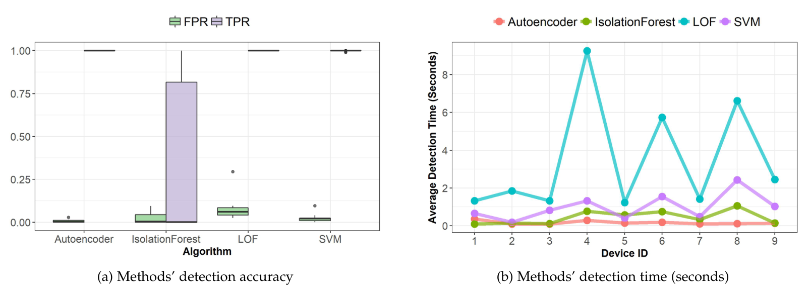
N-BaIoT (Meidan et al., 2018): bài toán, phương pháp, kết quả
PHỤ LỤC · BÀI BÁO THAM CHIẾU KỸ THUẬT
Bài toán
Phát hiện thiết bị IoT đã bị nhiễm botnet ngay khi bắt đầu tấn công, chỉ từ lưu lượng mạng.
Phương pháp
Lây nhiễm Mirai, BASHLITE vào 9 thiết bị thật; 115 đặc trưng thống kê; mỗi thiết bị một deep AE học benign; tr* = mean + std, majority vote trên cửa sổ ws*.
Kết quả
TPR 100%, FPR 0.007 ± 0.01 – tốt hơn Isolation Forest, LOF, SVM; phát hiện trong 174 ± 212 ms.
Hạn chế
Chia dữ liệu một lần, không khoảng tin cậy; ngưỡng/cửa sổ chọn để FPR = 0; không lượng tử hóa, không đo trên edge.
Hình 2 (a, b) của bài báo: TPR/FPR và thời gian phát hiện của autoencoder so với Isolation Forest, LOF, SVM
Notes:
Bài tham chiếu kỹ thuật: Meidan 2018 tạo bộ N-BaIoT, huấn luyện mỗi thiết bị một autoencoder trên benign, ngưỡng mean + std và vote cửa sổ, đạt TPR 100%. Hạn chế: một lần chia dữ liệu, không lượng tử hóa, không đo edge – đây là chỗ đề tài làm thêm.

Slide 18
Phương pháp phát hiện: chi tiết từng bước
PHỤ LỤC · PHƯƠNG PHÁP
Chia benign của mỗi thiết bị theo thời gian: DStrn | DSopt | test (mỗi phần 1/3), bỏ 500 dòng đệm ở mỗi ranh giới; dữ liệu tấn công chỉ ở test.
Chuẩn hóa z-score, fit chỉ trên DStrn của đúng thiết bị (scaler gắn tên thiết bị).
Huấn luyện AE chỉ trên benign: Adam lr 1e-3, batch 256, early stopping (patience 8) theo DSopt, tối đa 100 epoch.
Điểm bất thường của mỗi mẫu = MSE tái tạo (tính bằng float64 vì có đặc trưng tới 5.9e17).
Ngưỡng tr* và cửa sổ ws* chỉ lấy từ DSopt benign (công thức bên phải).
Lượng tử hóa TFLite (fp16, dynamic, full-int8 với dữ liệu đại diện từ DStrn), rồi tính lại tr*, ws* bằng chính model int8.
Đánh giá trên test ở mức cửa sổ: macro-F1, FPR, TPR; 5 seed, KTC95, Wilcoxon + Holm trên 9 thiết bị.
Công thức
MSE(x) = (1/115) · Σ (xᵢ − x̂ᵢ)²
tr* = mean(MSE_DSopt) + std(MSE_DSopt)
Cửa sổ ws* mẫu bị cảnh báo khi hơn một nửa số mẫu có MSE > tr*
ws* = cửa sổ nhỏ nhất cho FPR = 0 trên DSopt
Vì sao hiệu chỉnh sau int8?
Lượng tử hóa làm lệch phân phối MSE; ngưỡng chỉ dùng DSopt benign nên tính lại được mà không chạm vào test.
Notes:
Phương pháp bám theo Meidan nhưng thống nhất cách tối ưu và chặn rò rỉ: chia theo thời gian có vùng đệm, scaler fit trên train, ngưỡng và cửa sổ chỉ từ DSopt benign; sau lượng tử hóa int8 thì tính lại ngưỡng bằng chính model int8.

Slide 19
Thực nghiệm: ma trận E1–E11 và môi trường chạy
PHỤ LỤC · THỰC NGHIỆM
ID | Nội dung | Số lần chạy | Phục vụ
E1 | B0 – tái lập baseline Meidan | 9 × 5 | RQ1
E2 | B1 global; B1 chung + chuẩn hóa riêng | 9 × 5 × 2 | RQ2
E3 | B2 Isolation Forest | 9 × 5 | baseline
E4 | V1 nhẹ; V2 × 5 cửa sổ | 45 + 135 | RQ3
E5 | fp32 / fp16 / dyn / int8 × giữ / hiệu chỉnh ngưỡng | trong E1, E4 | RQ4
E6 | Đối chứng rò rỉ (cố tình chia ngẫu nhiên) | 9 × 3 | chống rò rỉ
E7 | Ablation 4 quy tắc ngưỡng × 3 cửa sổ | trong E1, E4 | ablation
E8 | Edge benchmark P0 / P1 | 3 × 4 × 3 × 5 lượt | RQ5
E9 | Robustness: né tránh, nhiễu, đầu độc 1% / 5% | 9 × 3 × 3 | an toàn
E10 | MTD: HARM rút gọn + MTD lai do AE kích hoạt | 5 seed Monte Carlo | RQ6
E11 | Tái lập 3-layer THARM bằng dữ liệu bài báo | tất định, 24 test | bài chính
Môi trường
i7-13650HX (6 P + 8 E core), RAM 23.7 GB, Windows 11
Python 3.11.9, TensorFlow 2.21, scikit-learn 1.9
Seed 42, 1337, 2024, 7, 123
Nguyên tắc
Mỗi cấu hình là 1 file YAML; lưu config, seed, log, metric từng lần chạy
Giữ cả lần chạy lỗi; tổng 468 kết quả, không chọn seed đẹp
Test chỉ dùng để đánh giá cuối cùng
Notes:
Ma trận thí nghiệm E1 đến E11, mỗi thí nghiệm gắn với một câu hỏi nghiên cứu; chạy trên laptop i7-13650HX, 5 seed cố định, mọi lần chạy đều được lưu kể cả lần lỗi.

Slide 20
Tái lập 3-layer THARM: lấy gì từ bài báo, tính thế nào
PHỤ LỤC · TÁI LẬP BÀI BÁO CHÍNH (E11)
Lấy từ bài báo | Nguồn
18 CVE hệ điều hành: CVSS, exploitability E, impact I, cost | Bảng 1
14 CVE của dịch vụ s1–s14 | Bảng 2
Máy ảo → hệ điều hành (Linux, Windows 11, FreeBSD) | Hình 1
Máy ảo → dịch vụ; V8 là CSDL đích | Hình 3
Đồ thị tấn công giữa máy ảo (11 cạnh) | Definition 2
Shuffle: V5 di trú host 2 → host 4 | Mục 4.2
Diversity: đổi hệ điều hành dự phòng | Mục 4.3
Redundancy: nhân bản V5 → V5′ | Mục 4.4
Dựng 3 tầng
1
Cây tấn công OR cho từng máy ảo → đồ thị dịch vụ → đồ thị máy ảo, không tự đặt tham số.
Rủi ro máy ảo
2
R_v = Σ E · I. Bản in ghi tích (∏) nhưng chỉ dạng tổng mới khớp các số bài báo dùng.
Đường tấn công
3
Rủi ro đường = tổng R các máy ảo trên đường; AC = Σ cost; ASP theo OR độc lập.
So với bài báo
4
Áp shuffle / diversity / redundancy và tổ hợp; so số công bố và 7 kết luận định tính trên 2 topology.
Mã: ai/src/nbaiot/mtd/tharm.py · script ai/scripts/10_tharm_paper_replication.py · 14 test khóa các số của bài báo · chi tiết: tailieu/docs/tai_lap_paper_chinh.md
Notes:
E11: em dựng lại THARM chỉ bằng dữ liệu bài báo công bố – 32 CVE, 8 máy ảo, topology và các bước MTD trong mục 4. Phát hiện quan trọng: công thức rủi ro phải là tổng mới khớp số của bài, bản in ghi tích.

Slide 21
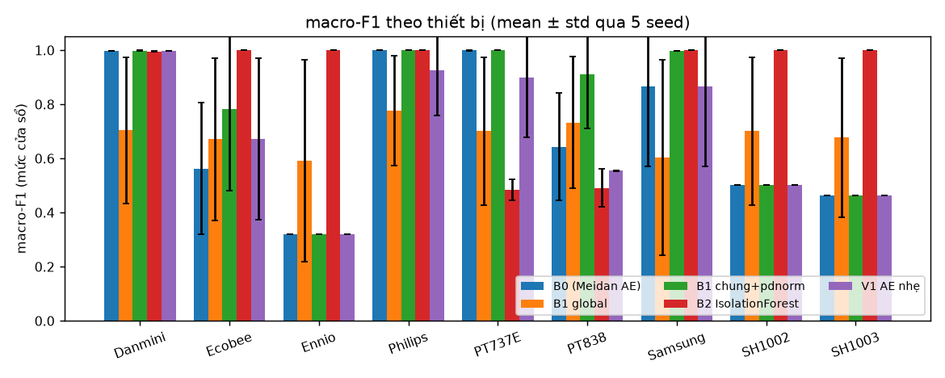
Kết quả tái lập Meidan 2018 trên N-BaIoT
PHỤ LỤC · KẾT QUẢ TÁI LẬP (TRACK A)
Chỉ số | Meidan 2018 | DT043 B0 | V1 int8 | Nhận xét
TPR | 100% | 0.822 | 0.829 | Không đạt
FPR | 0.007 | 0.0025 | 0.0016 | Thấp hơn
ws* (mẫu) | 20–82 | 152 | 113 | Dài hơn
Model | 172 kB | 147.7 KB | 15.3 KB | Nhỏ ~10×
Chia dữ liệu | 1 lần | 5 seed | 5 seed | Chặt hơn
Vì sao lệch so với bài báo
Flood tcp/udp của BASHLITE giả mạo nguồn → giống benign, MSE dưới ngưỡng
Đuôi MSE trên DSopt kéo ngưỡng mean + std lên cao
Khử trùng lặp + vùng đệm → ws* dài hơn
8/10 loại tấn công còn lại recall ≈ 1
Notes:
So với Meidan: FPR thấp hơn nhưng TPR không đạt 100%; thiết bị Ennio, SH1002, SH1003 thấp vì flood tcp/udp giả mạo nguồn. Model int8 nhỏ hơn khoảng 10 lần.

Slide 22
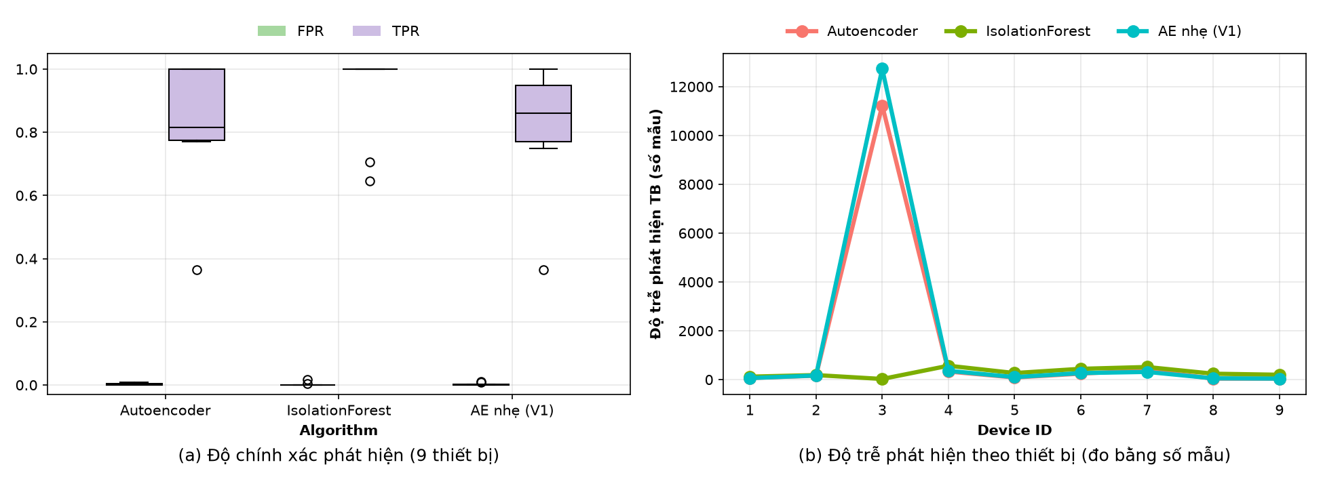
Chạy lại Hình 2 (a, b) của Meidan 2018
PHỤ LỤC · CHẠY LẠI ĐÚNG DẠNG BIỂU ĐỒ (MEIDAN 2018)
Hình 2 – bài báo
(a) Độ chính xác
FPR gần 0 ở mọi thuật toán – khớp bài báo
TPR của AE: bài 100%, chạy lại trung vị 0.82 do flood tcp/udp giả mạo nguồn
Isolation Forest chạy lại tốt hơn AE (bài: ngược lại)
(b) Thời gian phát hiện
Bài đo giây trên lưu lượng thật; N-BaIoT không có timestamp nên đo bằng số mẫu
Thiết bị 3 (Ennio) trễ lớn vì AE bỏ sót tcp/udp
Chưa chạy lại được
LOF, One-class SVM (chưa nằm trong ma trận thí nghiệm)
Hình 2 (c, d): cần lưu lượng theo giờ – không có trong dataset
Chạy lại – DT043 (468 lần chạy, trung bình theo seed)
Notes:
Hình 2 của Meidan vẽ lại cùng dạng: boxplot TPR/FPR theo thuật toán trên 9 thiết bị và độ trễ phát hiện theo thiết bị. FPR khớp, TPR của autoencoder thấp hơn vì flood tcp/udp. Số liệu: results/tables/paper_fig2_meidan.csv.

Slide 23
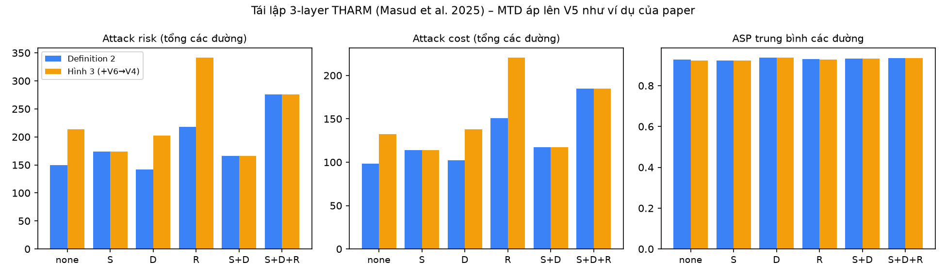
Kết quả tái lập bài báo chính (Masud 2025)
PHỤ LỤC · KẾT QUẢ TÁI LẬP (TRACK B, E11)
Mức so sánh | Bài báo | Tái lập | Kết luận
Rủi ro V4 · V5 · V7 · V8 | 12.47 · 12.58 · 8.67 · 5.62 | 12.47 · 12.58 · 8.67 · 5.63 | Khớp ±0.01
3 đường tấn công ví dụ | 43.15 · 43.31 · 43.31 | 42.81 · 42.97 · 42.97 | Khớp −0.8%
Tổng mạng R_s · R_d · R_r | 167 · 164 · 261 | 174 · 142 · 218 | Không khớp
6/7
3/7
kết luận khớp (Hình 3)
theo Definition 2
Tổng R không khớp với cả hai topology; AC, RoC xem E12. Kết luận "S + D tốt nhất" phụ thuộc cạnh V6 → V4 và chỉ đạt ở ví dụ V5.
Notes:
Tái lập bài chính: rủi ro mức máy ảo khớp tới 0,01, ba đường tấn công lệch 0,8%, tổng R không khớp; với topology Hình 3 tái lập 6/7 kết luận định tính, nhưng shuffle + diversity chỉ có rủi ro thấp nhất ở ví dụ V5.

Slide 24
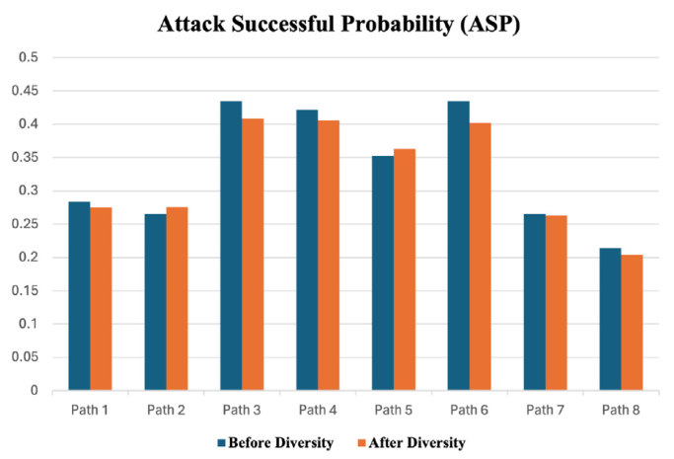
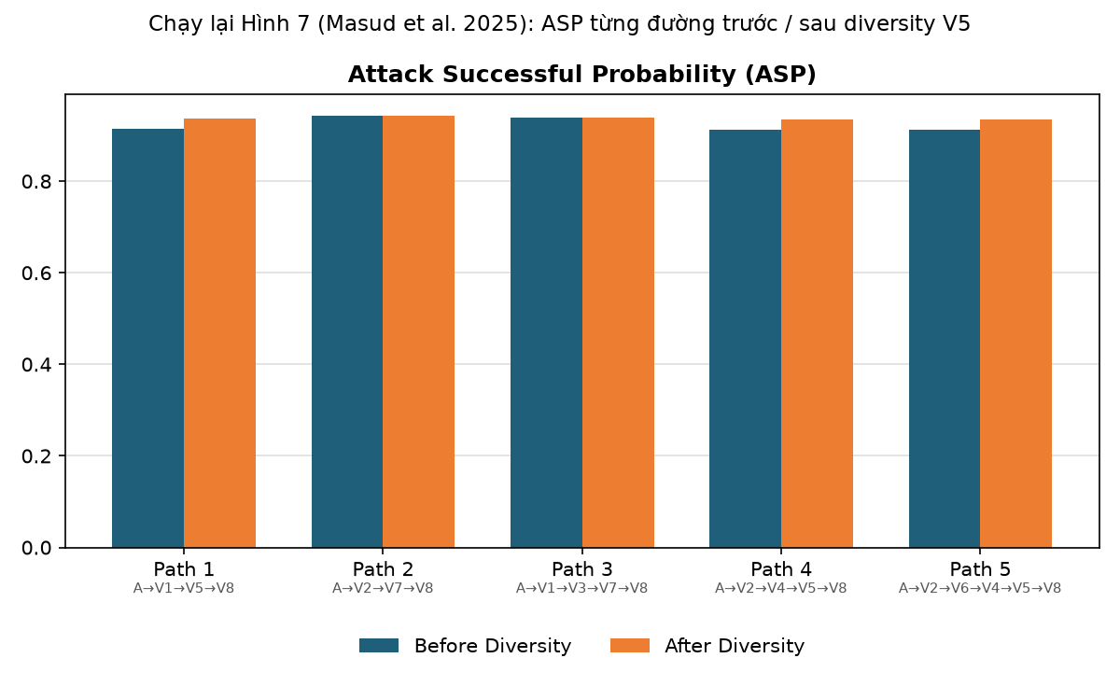
Chạy lại Hình 7: ASP trước / sau diversity
PHỤ LỤC · CHẠY LẠI ĐÚNG DẠNG BIỂU ĐỒ (MASUD 2025)
Hình 7 – bài báo (8 đường)
Chạy lại – DT043 (5 đường tới V8, diversity V5)
Không tái lập được từng cột: topology chỉ có 5 đường tới V8 (bài vẽ 8, không in chuỗi VM). Hình phải dùng OR độc lập (0.91–0.94); Eq. 1 nguyên văn (E12) cho 0.24–0.48, cùng thang với bài (0.2–0.43). Đổi V5 Windows 11 → Linux làm ASP tăng ở cả hai cách, ngược lời bình của bài.
Notes:
Hình 7 vẽ lại cùng dạng nhưng không khớp: số đường và cách tính ASP đường của bài không suy ra được từ dữ liệu công bố. Em ghi rõ là không tái lập được thay vì chỉnh số cho giống. Số liệu: results/tables/paper_fig7_masud.csv.

Slide 25
E12: công thức AC suy ra đưa tổng AC, RoC về gần bài
PHỤ LỤC · TÁI HIỆN THÊM BÀI BÁO CHÍNH (E12)
MTD trên V5 | R bài | R E12 | AC bài | AC E11 | AC E12 | RoC bài | RoC E12
Shuffle | 167.4 | 173.6 (+3.7%) | 666.2 | 113.9 | 654.3 (-1.8%) | 1.01 | 1.07 (+6.3%)
Diversity | 163.7 | 142.3 (-13.1%) | 624.7 | 102.0 | 603.5 (-3.4%) | 1.04 | 0.95 (-8.4%)
Redundancy | 260.8 | 217.6 (-16.6%) | 878.3 | 151.0 | 897.4 (+2.2%) | 1.46 | 1.46 (-0.1%)
Cách tính suy ra
Vẫn chưa khớp
AC theo VM = Σ CVSS BS × attack cost: khớp V5, V7, V8; V2 lệch −33.9%
Là giả thuyết, dò trên 4 số bài in; tổng AC không dùng khi chọn công thức
Eq. 1 nguyên văn: ASP đường 0.24–0.48, cùng thang Hình 7 (0.2–0.43)
Tổng mạng lệch ≤ 5%: 5/9 (E11: 1/9)
Tổng R: diversity −13.1%, redundancy −16.6%
Hình 5(b), Hình 6 cùng thang nhưng khác hình dạng; Hình 7 không có chuỗi VM
Hình 8: chỉ so tỷ lệ, mạng 400 VM là giả định; Hình 9: không có mô hình thời gian
Bài không nhất quán: R_d = 163.73 nhưng Hình 6 vẽ ≈ 203
Notes:
E12: em dò lại công thức mà bài không in rõ. AC theo VM bằng tổng điểm CVSS nhân chi phí khớp ba trên bốn số bài in, và đưa tổng AC toàn mạng về lệch không quá 3,4%. Đây là giả thuyết của em, không phải công thức tác giả xác nhận. Tổng R của diversity, redundancy và nhiều hình vẫn chưa khớp, em không chỉnh số cho giống.

Slide 26
Nguyên mẫu: luồng dữ liệu, gói triển khai và API
PHỤ LỤC · NGUYÊN MẪU
N-BaIoT CSV
107 file, SHA-256
03_prepare
parquet, khử trùng
04_run_matrix
huấn luyện, đánh giá
08_export_deploy
gói V1 int8
Backend FastAPI
kiểm SHA-256, TFLite
SQLite + dashboard
cảnh báo, MTD
tầng AI
tầng BE · DB · FE
Gói triển khai mỗi thiết bị (artifacts/deploy/<thiết bị>/)
model.tflite – V1 int8, 15,688 byte
scaler.json – mean/std 115 cột, gắn tên thiết bị
meta.json – tr*, ws*, danh sách cột, SHA-256 của model
Backend từ chối nạp nếu checksum lệch hoặc sai thiết bị
Cơ sở dữ liệu (6 bảng)
devices, models, detection_batches, alerts, mtd_actions, experiment_results – không lưu dữ liệu thô
API | Chức năng
GET /api/health, /api/devices | trạng thái, 9 model đã nạp
POST /api/detect | suy luận một lô đặc trưng
POST /api/replay/{device} | phát lại dữ liệu test công khai
GET /api/alerts · POST …/ack | xem, xác nhận cảnh báo
GET /api/mtd/actions · POST /api/mtd/tick | nhật ký MTD, MTD theo thời gian
GET /api/experiments | bảng kết quả thực nghiệm
66 test tự động: 30 AI + 24 tái lập THARM + 12 backend/CSDL (gói bị sửa 1 byte, path traversal, sai số chiều, lô quá lớn)
Notes:
Nguyên mẫu: tầng AI xuất gói triển khai gồm model int8, scaler và meta có checksum; backend FastAPI chỉ nạp gói hợp lệ, suy luận TFLite một luồng, ghi cảnh báo và hành động MTD vào SQLite; dashboard gọi các API này.

